Slide 1

Proyecto Final Mi Casita
20XX
Portal Inmobiliario
20XX
Full Stack Python G20 Grupo 1

Slide 2
Contenido
01
02
03
04
20XX
Presentación
Nuestro Portal
Problemas
En el camino
Escalabilidad

Slide 3


01
Presentación
2022
Nuestro Proyecto
Full Stack Python G20 Grupo 1

Slide 4
Nuestro Equipo
Carlos Silva
Felipe Villarroel
Barbara Hurtado
20XX
Miguel Martínez

Slide 5
Presentación
20XX
Nuestro Proyecto Final
Inmobiliaria Disruptiva
Cumple con los Hitos
Simple, para todo usuario
Solución a tu problema de arriendo
Multi-plataformas
Full Stack Python G20 Grupo 1

Slide 6
02
Mi Casita
2022
Nuestro Portal
Full Stack Python G20 Grupo 1

Slide 7
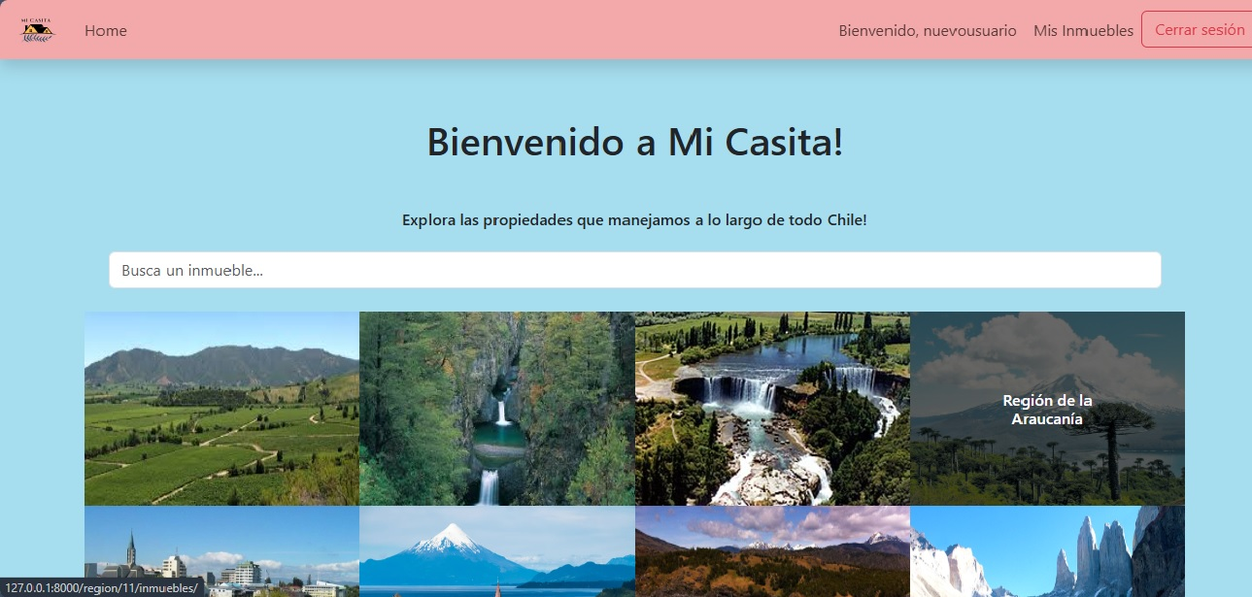
Home
20XX

Slide 8

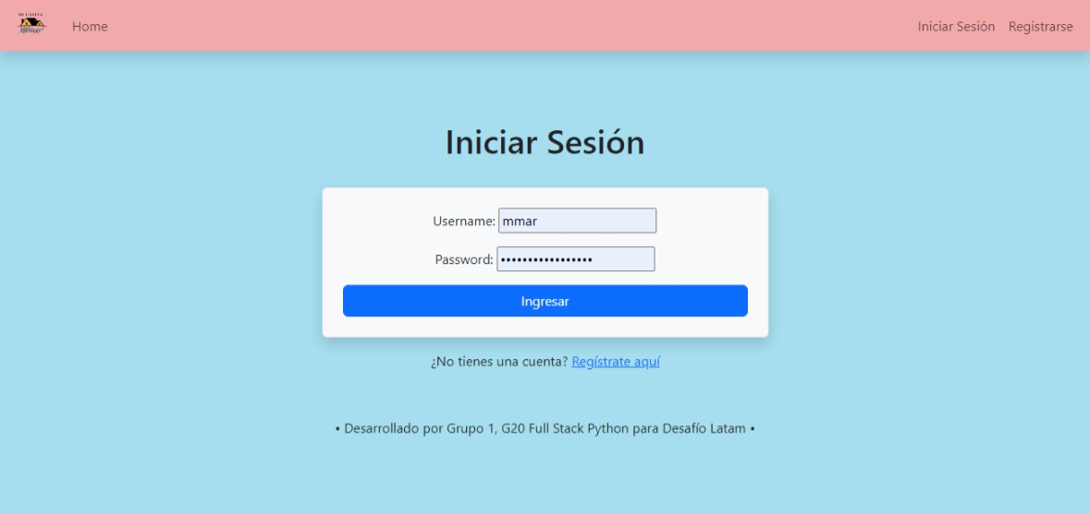
Login
20XX
Full Stack Python G20 Grupo 1

Slide 9
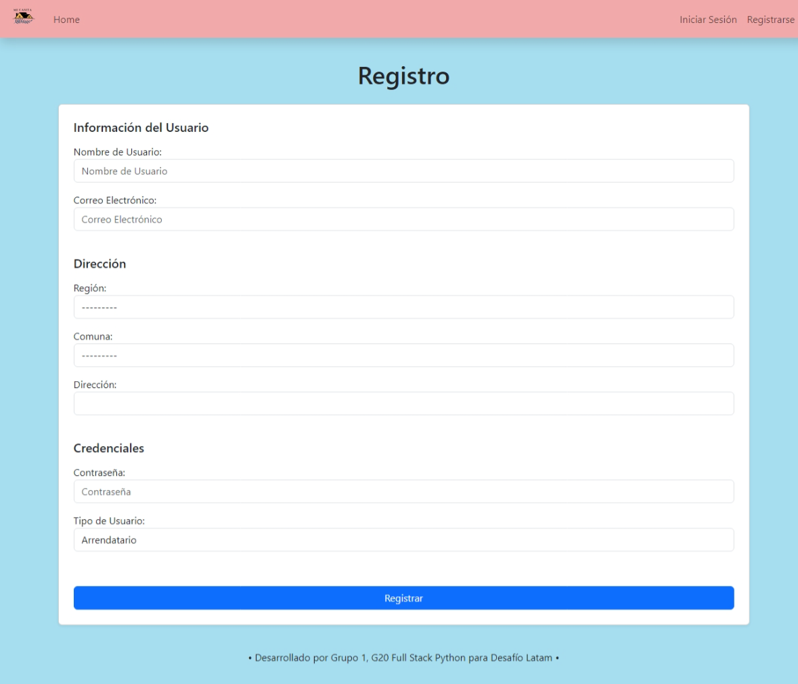
Registro
20XX

Slide 10
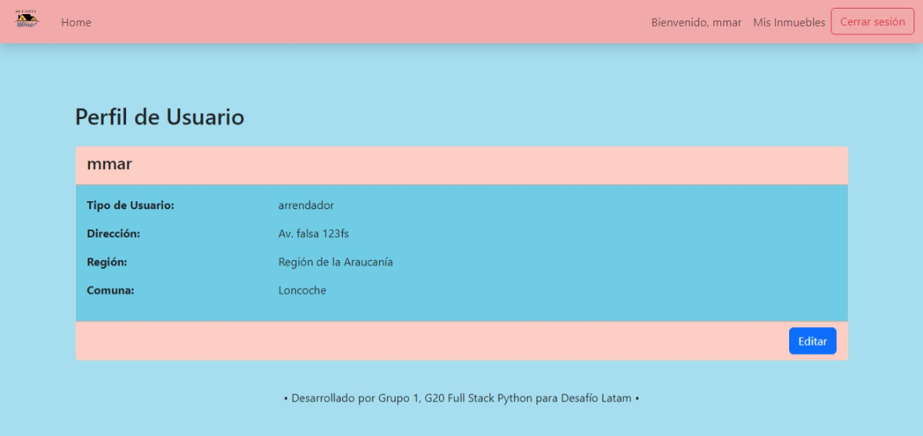
Perfil Usuario
20XX

Slide 11
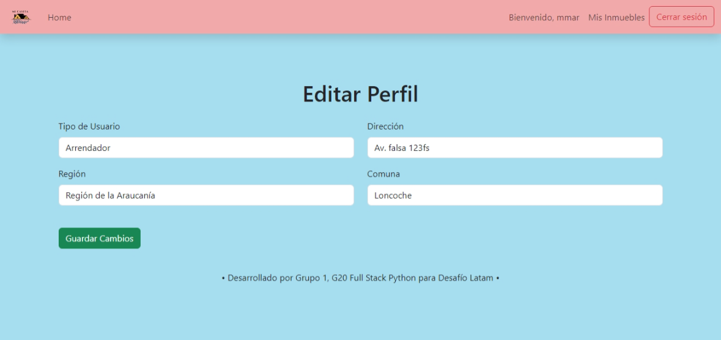
Editar Perfil
20XX

Slide 12
03
Problemas
2022
Las dificultades que nos encontramos
Full Stack Python G20 Grupo 1

Slide 13
20XX
Implementación de librerías para manejar imágenes dinámicas:
Se utilizó Pillow, dió problemas de compatibilidad y despliegue que fueron resueltas, se decidió usar imágenes estáticas en la mayoría del proyecto para simplificarlo.

Slide 14
04
Escalabilidad
2022
Propuesta de Valor
Full Stack Python G20 Grupo 1

Slide 15
Problemática de Mercado
Precios
Disponibilidad
Intermediarios
Salarios
20XX
Los precios de viviendas y la situación económica nacional han hecho cada vez más difícil adquirir una vivienda propia, aumentando la cantidad de clientes que desean arrendar.
Hay una gran cantidad de viviendas sin uso, debido a la dificultad para encontrar compradores, las tarifas de los corredores de propiedades y la falta de seguridad para el arrendador.
Los salarios, si bien han aumentado, también lo ha hecho el costo de vida, abriendo las posibilidades a soluciones como el compartir arriendo.
El mercado inmobiliario ha encarecido mucho los costos de hacer los negocios “a la antigua”.

Slide 16
Soluciones propuestas
Precios
Disponibilidad
Salarios
Intermediarios
20XX
Ofrecemos un servicio a bajo costo, abriendo las posibilidades de mayor conexión entre arrendatarios y arrendadores, nivelando el mercado hacia precios más asequibles mediante la interacción entre usuarios.
Facilitamos la gestión de inmuebles para arriendo, aumentando la oferta, beneficiando a los potenciales clientes.
Ofrecemos información y orientación respecto al arriendo compartido de viviendas, haciendo posible que los salarios rindan más para los usuarios de recursos acotados
Eliminamos la necesidad de agentes de bienes raíces, abaratando los costos de arriendo y aumentando las ganancias por el mismo.

Slide 17
Muchas Gracias
20XX

Slide 18
¿Preguntas?
20XX

